Slide 1





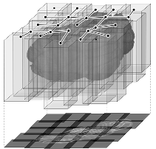







UI

Slide 2
